Slide 1
Презентация на композиции из сюиты Э.Грига «Утро», «В пещере горного короля»
Выполнил: ученик 2 «В» класса
Поступов Радмир

Slide 2
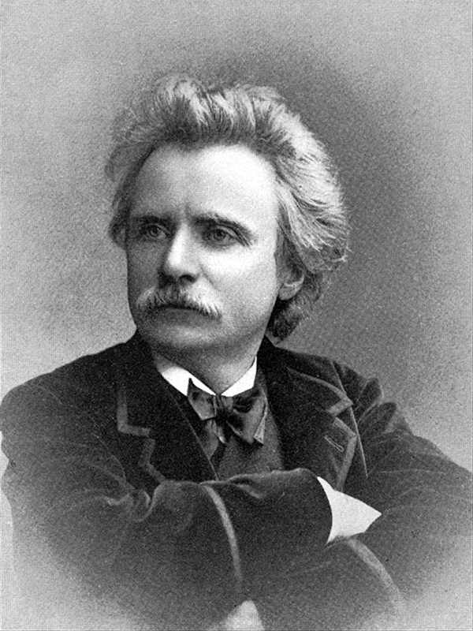
История создания музыкального произведения
Вдохновившись пьесой норвежского драматурга Генриха Ибсена «Пер Гюнт» –Э.Григ написал к ней музыку в 1876 г.
В ней композитор воспел прекрасную природу Норвегии, старинный быт, простые и искренние человеческие чувства.
Красота музыки и ее национальное своеобразие обессмертили произведение Э.Грига

Slide 3
Музыкальные краски произведения
Первая часть сюиты «Утро» рисует перед нами картину нежных красок утренней зари с помощью мягких переливов флейты и гобоя. Повторяясь и варьируя мотивами, используя тембровые краски, автор погружает нас в состояние мягкого пробуждения природы.

Slide 4
Музыкальные краски произведения
«В пещере горного короля» музыка ярко рисует фантастическое шествие, при помощи виолончели, фагота и контрабаса.
В основе произведения – марш, с изменяющимся сопровождением: в начале он звучит в низком регистре, а затем постепенно переносится все выше, усиливается звучность, ускоряется темп, добавляются резкие аккорды – все это придает произведению таинственность и завораживает неизвестностью.

Slide 5
Оценка режиссерского замысла
Слушая пьесу «Утро» и глядя на картину зари я погружался в это прекрасное время суток. Легкие и мелодичные переливы музыки и яркие солнечные лучи, пробивающиеся сквозь облака - дополняли друг друга и создавали целостную картину легкого пробуждения. Когда звучание стало более ярким, мне показалось, что солнце начинает подниматься еще выше и наполняет своим светом водную гладь реки, все как будто оживает после ночного сна и начинается новый, бурлящей жизнью, день. Картина утра соответствует краскам музыкального произведения и дополняет его.

Slide 6
Оценка режиссерского замысла
Музыкальное произведение и видео мультфильма дополняют друг друга: начинаешь вслушиваться, чтобы определить, что же произойдет дальше по сюжету: создается таинственная и загадочная атмосфера . Мультфильм погружает нас в недра неизведанных миров- пещер и их необычных жителей, а сопровождающая его музыка то завораживает, то заставляет замирать от неожиданных открытий и чудес.

Slide 7
Отношение к прослушанной музыке
Меня приятно поразила музыка Э.Грига – мелодичная, вдохновляющая, то светлая и безмятежная, то настороженная и таинственная, музыка дальних странствий и фантастических, неизведанных миров. После прослушивания частей, у меня появилось желание ознакомиться с пьесой целиком и вновь погрузиться в этот сказочный и завораживающий мир открытий.

